Slide 1
Sovereign Default Prediction
Using Machine Learning & Synthetic Controls
1. Juni 2026
Philipp Wetter
github.com/chilipp15/sovereign-default-prediction
τ

Slide 2
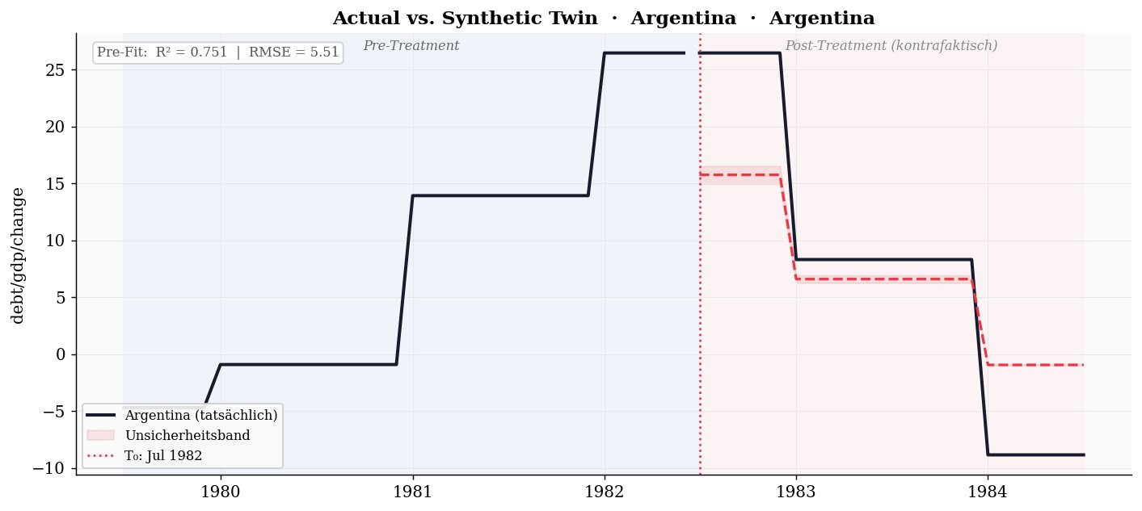
Analytical Framework
① Data & Variables
③ Actual vs. Synthetic Twin · Argentina · T₀ = Jul 1982
Panel: 237 countries, 1975–2020, monthly
Target: DEFAULT (binary, 92 default countries)
Key vars: Debt/GDP, GS10, Exports, CPI, ER
Features: 40 total — GS10 changes (1/3/6/12M),
gs10 × Debt/GDP interaction,
lag features (1–24M)
② Argentina Results (T₀ = Jul 1982)
0.751
0.286
+29.5 PP
④ Key Findings
⑤ Outlook
Pre-R²
OOS-R²
τ cumul.
SC fit is honest (R²=0.75, no overfitting)
OOS-R²=0.29 — Abadie SC extrapolates correctly
τ=+29.5 PP cumulative — default worsened debt trajectory significantly
Donor pool (Benin, Mali, Lesotho) shows data-driven matching works beyond obvious peers
Run full pipeline for all 92 default countries
Estimate effect of GS10 on τ
Train XGBoost with τ, tau_cumul as causal features to predict sovereign default
SC fit quality
Extrapolation
over 25 months
Donors: Benin (42%), Mali (38%), Lesotho (19%)
Method: Abadie SC · non-negative weights summing to 1
Notes:
Was wird berechnet:
Debt/GDP – Change
Pre-R² = 0.751
Der synthetische Zwilling erklärt 75% der Pre-Treatment-Varianz in Argentiniens Debt/GDP-Dynamik. Das ist akzeptabel – nicht perfekt, aber weit entfernt vom früheren Overfitting-Problem (R² = 0.999). Der Fit ist ehrlich.
OOS-R² = 0.286
In den ersten 12 Monaten nach dem Default erklärt der Zwilling noch 28,6% der tatsächlichen Varianz. Das ist positiv – der Zwilling extrapoliert besser als ein einfacher Mittelwert. Der Sprung von 0.75 auf 0.29 zeigt aber, dass der Default einen strukturellen Bruch ausgelöst hat, den der Zwilling nur teilweise vorhergesehen hat.
τ/Monat = +1.18 PP
Im Durchschnitt stieg Argentiniens jährliche Debt/GDP-Veränderungsrate um 1.18 Prozentpunkte pro Monat stärker als der kontrafaktische Pfad ohne Default.
τ kumulativ = +29.5 PP über 25 Monate
Über den gesamten Post-Treatment-Zeitraum (gut 2 Jahre nach dem Default) akkumulierte sich ein Effekt von +29.5 PP. Das bedeutet: Argentiniens Schuldenquote stieg in diesen 2 Jahren um kumuliert ~30 PP mehr als sie ohne den Default gestiegen wäre.

